Slide 1
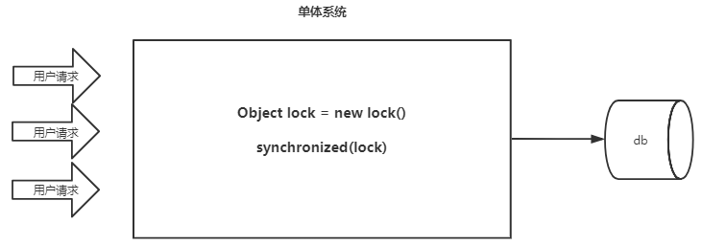

Slide 2
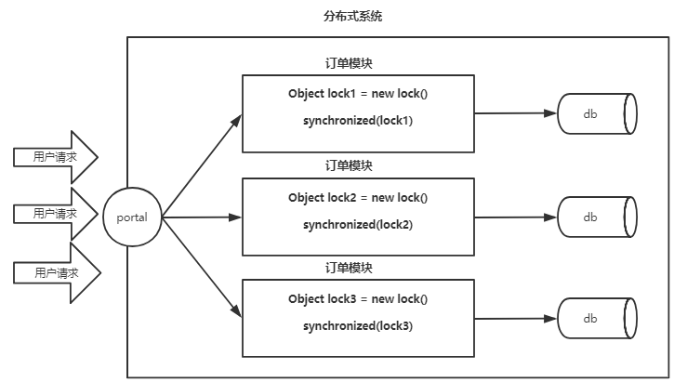

Slide 3
分布式锁需要解决什么问题呢？
互拆性 - 仅有一个对象获取锁资源
安全性 - 同一个对象完成上锁/解锁
死锁 - 程序出问题了，能够释放锁
容错 - 分布式节点出现问题仍然可以工作
我认为容错是所有的分布式技术框架应该处理的问题，不应该算做分布式锁的特性

Slide 4
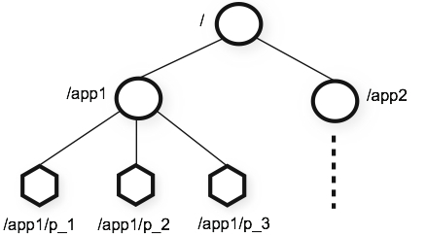
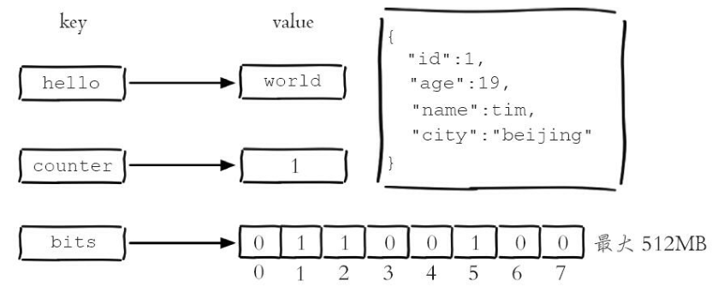
Zookeeper & Redis
Zookeeper
树形节点的存储系统
CAP策略：CP
Redis
REmote DIctionary Server
key-value 类型的存储系统
CAP策略：AP

Slide 5
Zookeeper
node节点天然具有互拆性
临时节点解决死锁问题
客户端挂了，由该客户端创建的临时解决会被销毁
watcher机制可以处理等待问题
关键指令：
create [-s] [-e] path data acl
-s 顺序节点
-e 临时节点
stat path [watch]

Slide 6
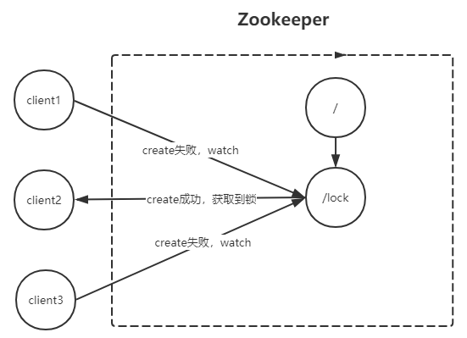
羊群效应：
鱼塘是应用，鱼儿是线程，投喂一粒面包屑，鱼儿抢鱼食吃

Slide 7
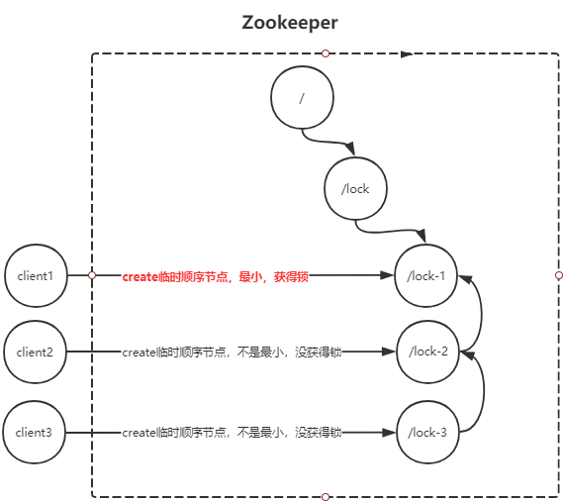

Slide 8
Redis
实现key的互斥逻辑
设置key的过期时间
关键指令：
set
expire
lua脚本
subscribe publish

Slide 9
版本1：
利用setnx指令，它是具备互斥性的
问题: 无法设置过期时间，存在死锁风险
版本2
setnx + expire
问题: 两个指令无法保证原子性，死锁风险仍然存在
版本3
升级版的set命令
set key value [EX seconds][px millisecondes][nx|xx]
问题: 存在误删除锁的操作
版本4
利用lua脚本/事务进行删除key的操作
问题: 业务执行时间与key的过期时间难以控制

Slide 10


版本5
使用redisson实现的分布式锁
问题: redis节点故障的容错处理问题
版本6
使用redisson实现的RedLock算法
RedLock算法简述:
客户端在在一半以上的Redis节点成功获取到锁才算真正获取到了锁
问题：RedLock算法存在安全问题
PK
https://www.cnblogs.com/backnullptr/p/12155812.html

